Slide 1
Ctrip H5 Hybrid Dev
App开发方式介绍
Hybrid框架介绍
开发demo
FAQ

Slide 2
App开发方式介绍
 | Native App. | Web App. | Hybrid Web App. | Hybrid Scrip App.
试用技术 | Java / Obj-C /.net | HTML5 + JS + CSS | HTML5 + JS + CSS + JS API | Lua/Ruby/…
跨平台 | NO | YES | YES | YES/NO
运行环境 | OS | Browser | WebView | App
开发难度 | 各个平台使用语言不同，且API差异大 | 完全利用HTML开发，相对较快 | HTML＋JS API开发，相对较快 | 开发语言相对统一，但各平台API有差异
调试 | 容易 | 容易 | 麻烦 | 麻烦
用户体验 | 最佳 | 低 | 普通 | 最佳
设备整合 | 最佳 | 低 | 普通 | 最佳

Slide 3
Hybrid 框架介绍
UI Components
JavaScript Lib
URL Schema
App Feature Wrapper JS Lib
Third Party JS Lib(JQuery/Zepto…)
Hybrid Bridged/Enhanced WebView(Container for Hybrid H5 pages)
iOS/AndroidOS/WinOS

Slide 4
Hybrid框架－App组成部分
App的组成部分
API
Other
App Wrapper JS Lib
(bridge.js)
URL Schema
运行环境
(App中的WebView)
调试方案
升级方案

Slide 5
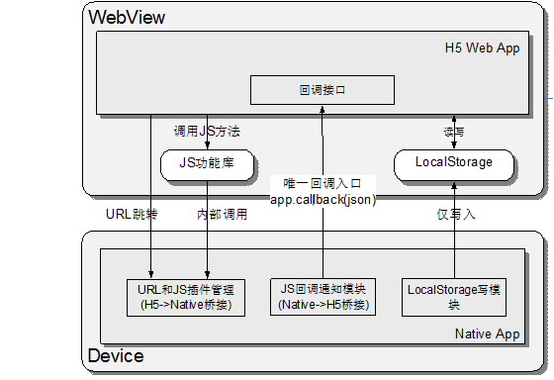
Hybrid框架－App&H5通讯

Slide 6
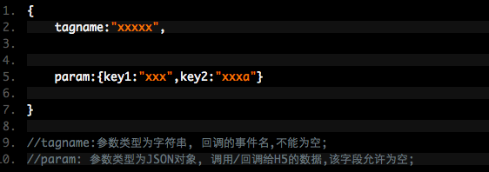
Hybrid框架－App&H5通讯
Native调用/回调H5统一API
1. Native主动调用和被动回调H5页面，都是通过上面的app.callback(JSON)函数进行；
2. 所有的Hybrid H5页面中，都需要提供app.callback(JSON)函数，接收Native传递过来的数据

Slide 7
Hybrid框架－App&H5通讯
H5->Native
H5调用JS Lib中的API，并接收处理回调数据；
H5跳转到App特定页面，按照URL Schema文档定义，拼接特定URL；
Native->H5
Native调用H5通过统一的函数app.callback(JSON),主要有以下几种场景
JS Lib中的函数app处理完成之后，给H5返回数据；
App状态信息变化，App主动通知H5(参考：http://www.jimzhao.com/doc-api/)；
顶部导航栏按钮事件，左侧返回按钮，右侧自定义按钮事件；

Slide 8
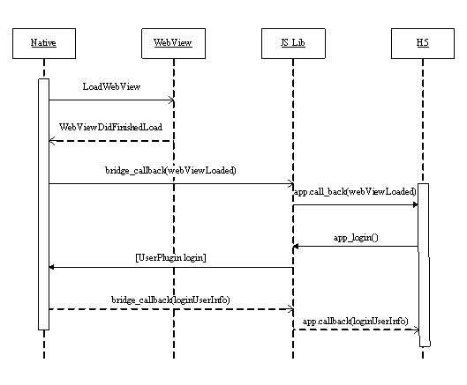
Hybrid框架－整体流程

Slide 9
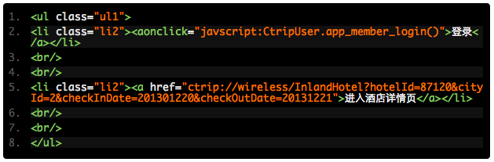
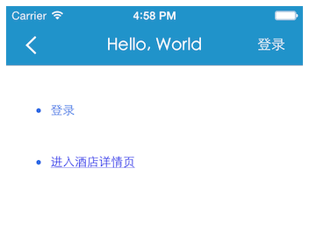
Hybrid框架－Demo

Slide 10
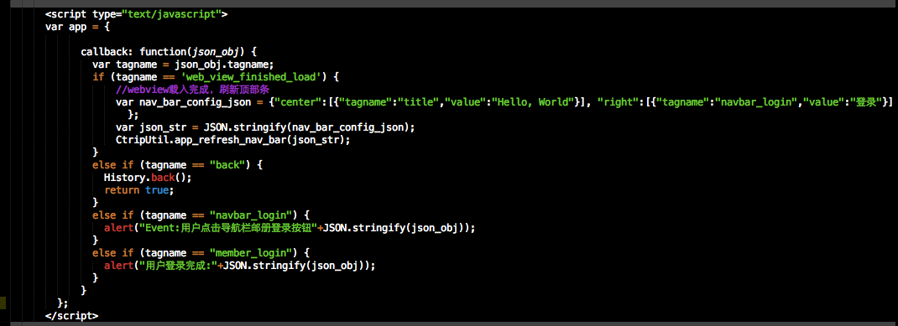
Hybrid框架－Demo

Slide 11
开发测试
下载携程旅行dev版本；
iTunes同步安装dev版本；
添加开发测试页面URL入口；
具体参考http://www.jimzhao.com/doc-learning/的调试部分

Slide 12
FAQ
http://www.jimzhao.com/doc-learning/

